Slide 1
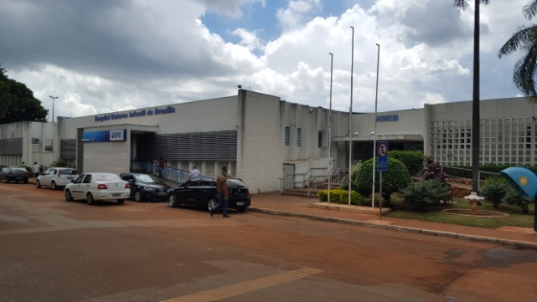
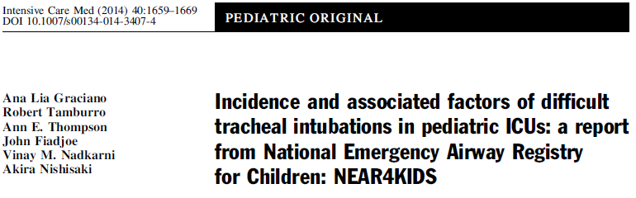
Incidência e fatores associados a dificuldade de intubações traqueais nas UTIs
Pediátricas: um relato do Registro Nacional de Emergência em Via Aérea
para crianças: NEA4KIDS
Apresentação: Roberto Farias (R4 em UTI Pediátrica)
Unidade de Terapia Intensiva Pediátrica do HRAS/HMIB/SES/DF
Coordenação: Alexandre Serafim
Brasília, 9 de abril de 2016
www.paulomargoto.com.br

Slide 2
Introdução
A intubação traqueal (TI)
  Salva vidas em crianças gravemente doentes
  Associada a eventos e resultados adversos comumente reconhecidos.
  Intubação traqueal associada eventos adversos (TIES) são comuns, ocorrendo em aproximadamente 20% dos cursos de TI. Identificamos paciente específico

Slide 3
Introdução
A epidemiologia da TI difícil em pediatria no ambiente da UTI pediátrica é atualmente desconhecida.
As diretrizes da Sociedade Americana de Anestesiologia (ASA) afirmam que a via aérea difícil é uma interação complexa entre fatores do paciente, cenário clínico, e as habilidades do praticante.
Neste estudo, estamos a tratar '' laringoscopia difícil e TI '' no ambiente da UTI pediátrica do mundo real.
TI difícil em UTIs pediátricas podem ter origens diferentes como, os assistentes podem ser menos qualificados (ou seja, ´nonanesthesiology´), e as crianças criticamente doentes podem ter limitações fisiológicas, tais como a tolerância limitada a qualquer tempo de apnéia devido à patologia respiratória.
Por isso, optou-se por utilizar o Registro Nacional de Emergência em Via Aérea para as Crianças (NEAR4KIDS) do banco de dados para avaliar a epidemiologia atual de difícil TI entre as crianças criticamente doentes, e para identificar fatores de risco no ambiente da UTI pediátrica.

Slide 4
Introdução
O principal objetivo deste estudo foi avaliar a incidência de difícil TI em diversas UTIs pediátricas acadêmicas
Objetivos secundários foram avaliar:
  (1) a associação da presença de difícil TI e eventos adversos ou dessaturação,
  (2) fatores do paciente associado com difícil TIs,
  (3) como as diferentes definições de 'TI difícil' afetam a incidência no relato de difícil TI.
Nossa hipótese é que uma difícil condição de TI em UTI pediátrica é comum, e ambos os fatores anatômicos e fisiológicos do paciente estão associadas à dificuldade de TI. Acreditamos na hipótese de difícil TI associada com hipoxemia (SpO2 \ 80%) e a ocorrência de TIAEs, TIAEs graves, e com mais tempo de permanência na UTI.

Slide 5
Métodos
Este estudo prospectivo, observacional foi realizado em 15 UTIs pediátricas acadêmicas na América do Norte.
Projeto
  Banco de dados NEAR4KIDS: Uma forma de coleta de dados foi desenvolvida e testada em uma UTI Pediátrica e refinada para os investigadores NEAR4KIDS para o projeto multicêntrico. Coleta iniciada para cada TI que ocorreu na UTI Pediátrica em cada Centro. O formulário de coleta incluiu uma avaliação de cada criança que sofreu TI em UTI.
  Avaliação: relato de via aérea difícil ou características morfológicas das vias aéreas difíceis (extensão do pescoço limitado, a abertura da boca limitada, pequeno espaço tireomentoniano, obstrução das vias aéreas superiores, e hipoplasia terço médio da face), informações demográficas, como peso, idade, categoria doença, e indicação de TI foram relatadas por provedores clínicos no momento da TI. Outros dados incluíram o nível de treinamento e disciplina de laringoscopistas, o número de tentativas e sucesso, medicamentos e o tipo de dispositivos usados ​​para TI.

Slide 6
Métodos
Os critérios de inclusão e exclusão
  TI oral primária em UTIs Pediátricas foram incluídos.
  TI nasal primário ou substituições de tubos orotraqueais (mudanças tubo) foram excluídos

Slide 7
Métodos
Definição resultado
  Duas categorias de eventos adversos foram definidos: TIAEs não grave e TIAEs graves. TIAEs não graves incluem intubação brônquica seletiva, intubação esofágica, vômitos sem aspiração, hipertensão com tratamento medicamentoso, epistaxe, trauma dentário ou em lábio, erro de medicação, arritmia, dor e /ou agitação exigindo medicação adicional e causando atraso na intubação.
  TIAEs graves incluem parada cardiorrspiratória (PCR), intubação esofágica com o reconhecimento tardio, emese com aspiração, hipotensão necessitando de intervenção ( volume e / ou dorgas vasoativas-DVA), laringoespasmo, hipertermia maligna, pneumotórax / pneumomediastino, ou lesão da via aérea direta.
  A dessaturação : diminuição na leitura oxímetro de pulso < 80% durante o manuseio das vias aéreas quando pré-oxigenado (e oximetria de pulso foi acima de 90%). Note-se que a dessaturação, por si só, não fazia parte do nosso registro de definição curso TIAE.

Slide 8
Métodos
Definição de evento intubação traqueal
  Três eventos de manejo das vias respiratórias: encontro, curso e tentativa .
  Um "encontro“ : um episódio de manejo na via aérea avançada concluído ( intubação traqueal).
  O 'curso' : método ou abordagem para garantir a via aérea (Por exemplo, oral, nasal, ou por broncoscópio) e um conjunto de medicamentos, incluindo a pré-medicação e indução.
  “Tentativa“: uma única manobra via aérea artificial (por exemplo, começando com a inserção do dispositivo, tal como a máscara laríngea na boca do paciente, e termina quando o dispositivo foi removido).

Slide 9
Métodos
Definição de intubações traqueais difíceis
  Definida como um curso de TI via oral primário que falhou ou necessitou de três ou mais tentativas por um experiente assistente ou colega provedor (pós-graduação no ano 4 ou acima; por exemplo, não residentes em formação).
  As tentativas dos residentes pediátricos não foram consideradas, a fim de ter certeza de que a TI era difícil para os médicos experientes.
  A primeira definição alternativa incluída TI primária que necessitaram de três ou mais tentativas por qualquer médico, incluindo residentes. A segunda definição TI difícil, realizada com um laringoscópio indireto (por exemplo, vídeo laringoscópio como Glidescope ou Airtraq) ou laringoscópio de fibra óptica.

Slide 10
Métodos
Métodos estatísticos
  A análise estatística foi realizada usando STATA 11,2 (StataCorp, College Station, TX). Nossa amostra incluiu todos os dados disponíveis durante o período do estudo. No entanto, nós estimamos que pudéssemos avaliar até 10 variáveis ​​explicativas para TIs difícil com uma taxa de ocorrência de 8% das 1.469 intubações traqueais.
  Estatísticas sumárias foram descritas utilizando média e desvio padrão para as variáveis ​​paramétricas; medianas, com intervalo interquartil, para variáveis ​​não paramétricas. Distribuição das variáveis ​​foi avaliada por histograma para determinar a normalidade. Para as variáveis ​​contínuas com distribuição assimétrica, foi realizada uma transformação logarítmica natural como apropriada.
  Para as variáveis ​​categóricas com um desfecho dicotômico, um método de tabela de contingência foi utilizado com teste de Fisher. Para variáveis ​​comuns não paramétricas, foi utilizado o teste de Wilcoxon. Para cada recurso via aérea difícil, a sensibilidade, especificidade e valor preditivo positivo (VPP) e valor preditivo negativo (VPN).

Slide 11
Métodos
Para a nossa análise multivariada exploratória, um modelo de regressão logística foi desenvolvido utilizando a priori variáveis selecionadas (Ventilação e insuficiência de oxigenação), e as variáveis ​​associadas à dificuldade de TI na análise univariada (p <0,1).
O peso foi log-transformado para melhorar a normalidade. Com a idade e o peso do paciente log-transformados, optamos por utilizar peso log-transformado na análise multivariada.
Optamos por realizar uma análise estratificada por nível de provedor (Avançado VS. não-avançado), devido à preocupação com o nível do prestador de ser um fator de confusão potencial e um modificador de efeito.
Em um sentido clínico, nível avançado de prestadores poderia ter sido escolhido em casos difíceis TI antecipadas, e tendo nível avançado dos médicos podem afetar a probabilidade da ocorrência de várias tentativas ou fracasso. Nós avaliamos cada performance por modelo de análise da Curva ROC e adequação do modelo pelo método de Hosmer e Lemeshow. Regressão logística foi realizada para gerar um modelo reduzido para manter as variáveis ​​significativamente associadas à dificuldade de TI. A escala de Cormack também foi dicotomizada (grau I-II vs III-IV) e analisados ​​por regressão logística como uma análise secundária. p <0,05 foi considerado como significância estatística, e correção de Bonferroni foi utilizada para comparações múltiplas.

Slide 12
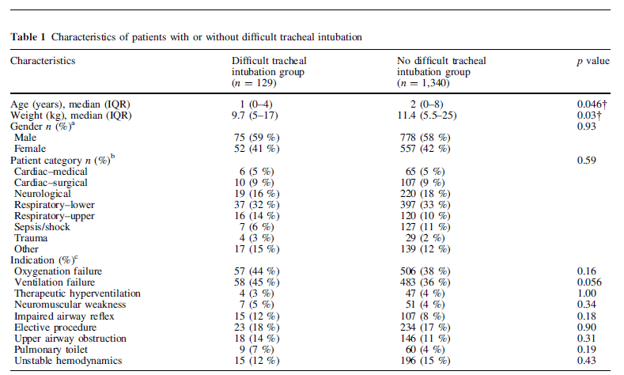
Resultados
Um total de 1.720 procedimentos foram relatados
TIs via oral consistiu 1.516
Laringoscopia direta foi utilizado como um primeiro método em 1.469 Tis; laringoscopia indireta foi utilizada em 28 (Glidescope: 20, Airtraq 7, vídeo laringoscópio não especificado 1) e fibrobroncoscopia em 5.
Outros métodos foram utilizados em 14 procedimentos: máscara laríngea (n = 9), combinação dos dispositivos (n = 3), não documentada (n = 2).
Total de 29 (8,8%) dos 1.469 primeiros cursos dos procedimentos ou teve falha (n = 38) ou foram necessárias mais de duas tentativas pelo assistente (n = 91). As características dos pacientes de difícil TIs são apresentados na Tabela 1. Os pacientes com difícil TIs eram mais jovens e menores, e mais comumente tiveram falha de ventilação como a sua indicação para TI (45 vs. 36%, p = 0,056). Não houve diferença entre os dois grupos na categoria de doença (p = 0,59).

Slide 13
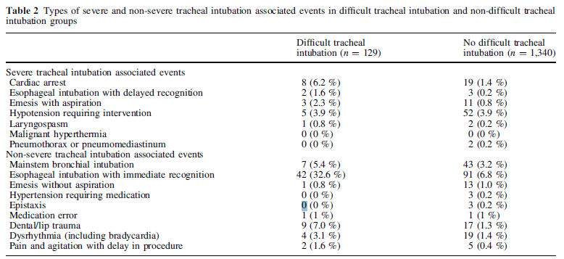
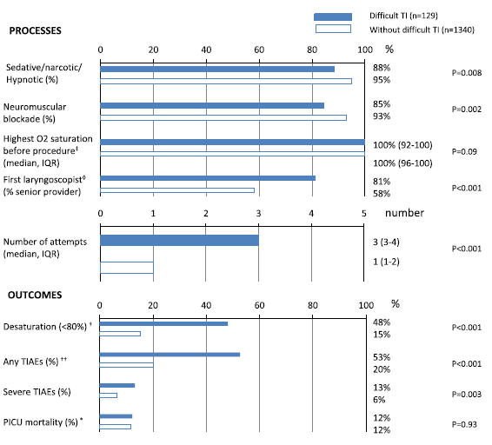
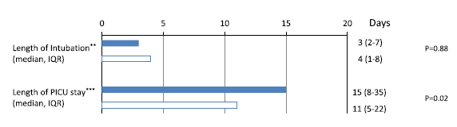
Resultados
Processos e resultados da difícil TIs
Os processos de Ti são mostrados na FIG. 1. O uso de / bloqueio narcótico / hipnótico e sedativo neuromuscular são menos frequentes em casos de TI difíceis do que nos casos que não são (uso do bloqueio neuromuscular 84,5 vs 93,0%, p = 0,002).
Os pacientes com Ti mais difícil provavelmente tinham assistentes presentes como os primeiros laringoscopistas (81 vs. 58%, p \ 0,001), tinham mais dessaturação de oxigênio abaixo de 80%, quando comparados aos pacientes sem difícil TIs (48 vs. 15%, p \ 0,001), tinha TIAEs mais adversas (53 vs. 20%, p \ 0,001) e TIAEs mais graves (13% vs. 6, p = 0,003): Tabela 2.
Enquanto a duração da VM não era diferente, a duração da permanência em UTI pediátrica foi substancialmente mais longa para os pacientes com uma TI difícil (mediana de 15 vs 11 dias, p = 0,02). A duração da internação na UTI à intubação traqueal não foi diferente entre os dois grupos (mediana de 17 h, intervalo interquartil 1-92 vs. 12 h, intervalo interquartil 1-88 h, p = 0,7). Não houve diferença na mortalidade pediátrica UTI (12,2 vs 11,8%, p = 0,93).

Slide 14
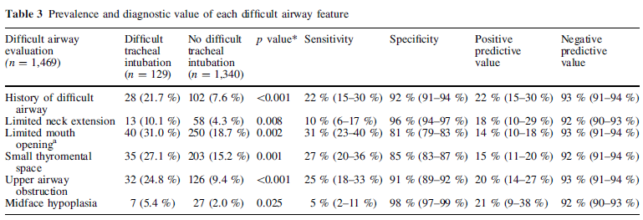
Resultados
Associação entre características das vias aéreas difíceis e TI difícil
Apresentados na Tabela 3.
Cada característica da via aérea difícil foi significativamente associada com a condição de TI difícil após o ajuste para comparações múltiplas (alfa = 0,0083 com correção de Bonferroni).
No entanto, a sensibilidade, valor preditivo positivo e valor preditivo negativo de cada recurso foram abaixo do ideal. A fim de minimizar o viés de memória, uma análise de sensibilidade foi realizado utilizando apenas o subconjunto para os quais características das vias aéreas difíceis foram avaliadas antes do curso TI com resultados comparáveis ​​

Slide 15
Resultados
A análise multivariada revelou que o sinal de obstrução das vias aéreas superiores foi um fator significativo em ´´TIs não-avançadas´´, e a história da via aérea difícil e o sinal de obstrução das vias aéreas superiores foram fatores significativos em ´´TIs avançada´ (Tabela 4).
Uma análise de sensibilidade sem incluir a história de difícil acesso às vias aéreas como uma variável revelou um resultado semelhante. Um modelo reduzido com variáveis ​​significativamente associadas a TI difícil (Tabela Complementar 2) revelou curto espaço tireomentoniano (odds ratio 3.15, 95% intervalo de confiança 1,43-6,98, p = 0,005), e sinal de obstrução das vias aéreas superiores (odds ratio 4,37, 95% intervalo de confiança 1,84-10,37, p \ 0,001) foram fatores significativamente associados com a difícil TIs em TIs para os primeiros provedores não-avançados; e história de dificuldade das vias aéreas (odds ratio 2.11, 95% intervalo de confiança 1,22-3,64, p = 0,007), abertura de boca limitada (odds ratio 1.63, 95% intervalo de confiança 1,00-2,66, p = 0,05), e sinal de obstrução das vias aéreas superiores (odds ratio 1.91, 95% intervalo de confiança 1,10-3,32, p = 0,02) foram fatores significativamente associados com a difícil TIs em TIs para os primeiros provedores avançados.

Slide 16
Discussão
Indicações e limitações futuras
Nosso estudo relata apenas um componente importante da gestão de via aérea difícil. A epidemiologia e preditores de outro componente importante, a ventilação com máscara difícil, precisa ser estudado em crianças gravemente doentes na UTI pediátrica

Slide 17
Discussão
Este estudo tem várias limitações importantes. Em primeiro lugar, os dados são auto-relatados. Embora cada centro participante segue seu plano de conformidade para assegurar a captura completa de
TIs, bem como a precisão dos dados, não podemos descartar a possibilidade de viés de informação. Cada característica física foi avaliada por um prestador de cabeceira com um potencial variedade de níveis de habilidade de avaliação. Isto poderia levar a um viés potencial se provedores menos qualificados superestimar esses recursos físicos, enquanto eles fizeram mais tentativas de TI, por exemplo. variáveis ​​fisiológicas, tais como dessaturação transitória não foram verificadas com um monitor de cabeceira onda download. Por conseguinte, o grau de dessaturação está sujeita ao viés de memória, e a duração de dessaturação não foi quantificada. A proporção de dados em falta nas variáveis ​​consequentes (duração da ventilação mecânica, tempo de permanência na UTI, mortalidade na UTI) foi grande; portanto, não foram capazes de tirar qualquer conclusão sólida sobre o status e os resultados difíceis TI depois de TIs. Como resultado de uma grande proporção de dados faltantes e preocupação para não perder num estado aleatório, nós não imputar essas variáveis ​​de resultados para análise. O Pediatric Index of Mortality 2 (PIM 2) na admissão na UTI não foi consistentemente recolhidas nesta base de dados, o que teria proporcionado uma melhor noção da gravidade da doença na
coorte do estudo atual. Nós recentemente implementou um mais

Slide 18
Conclusão
Conclusão
TIs difícil em UTIP requerendo 3 ou mais tentativas por prestadores não residentes foram relatadas em 8,8% de todos os TIs.
Intubação traqueal difícil foram associados com mais dessaturação de oxigênio, uma maior incidência de TIAEs e TIAEs graves.
A análise multivariada mostrou que a história da via aérea difícil e o sinal de obstrução superior foram associados com a presença de difícil TIs. No entanto, a ausência de via aérea difícil não garante TI sem dificuldade.
Estudos mais potentes são necessários no futuro para o desenvolvimento e validação dos escores TI difíceis pediátricos.

Slide 19
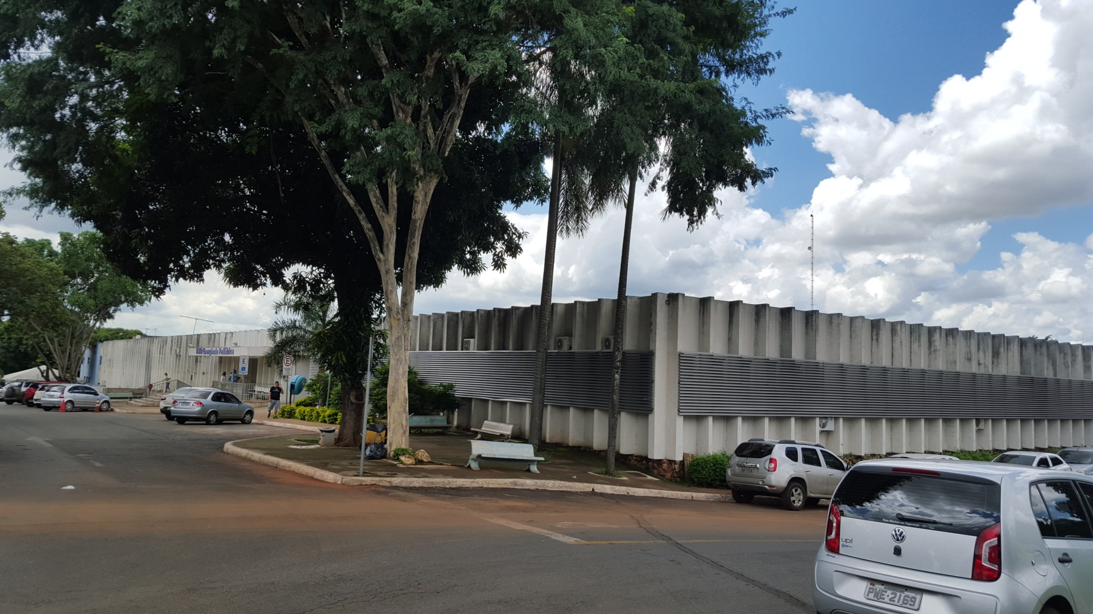
Obrigado!

